Slide 1
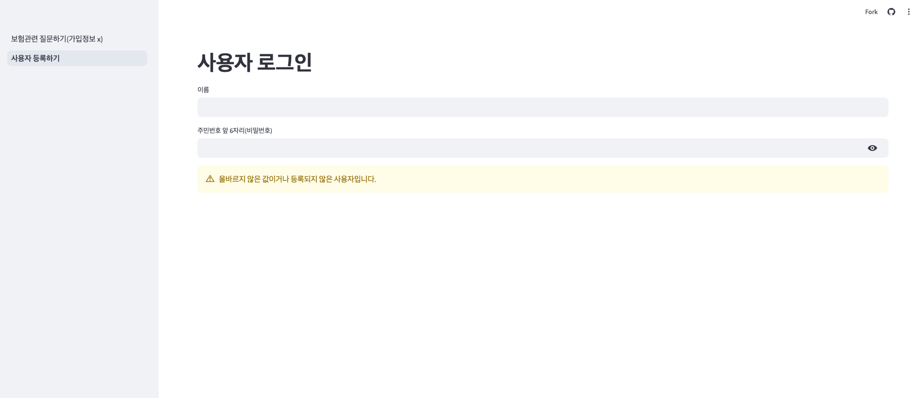
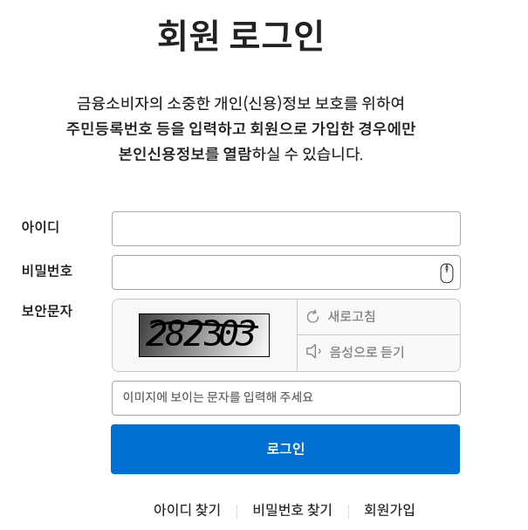
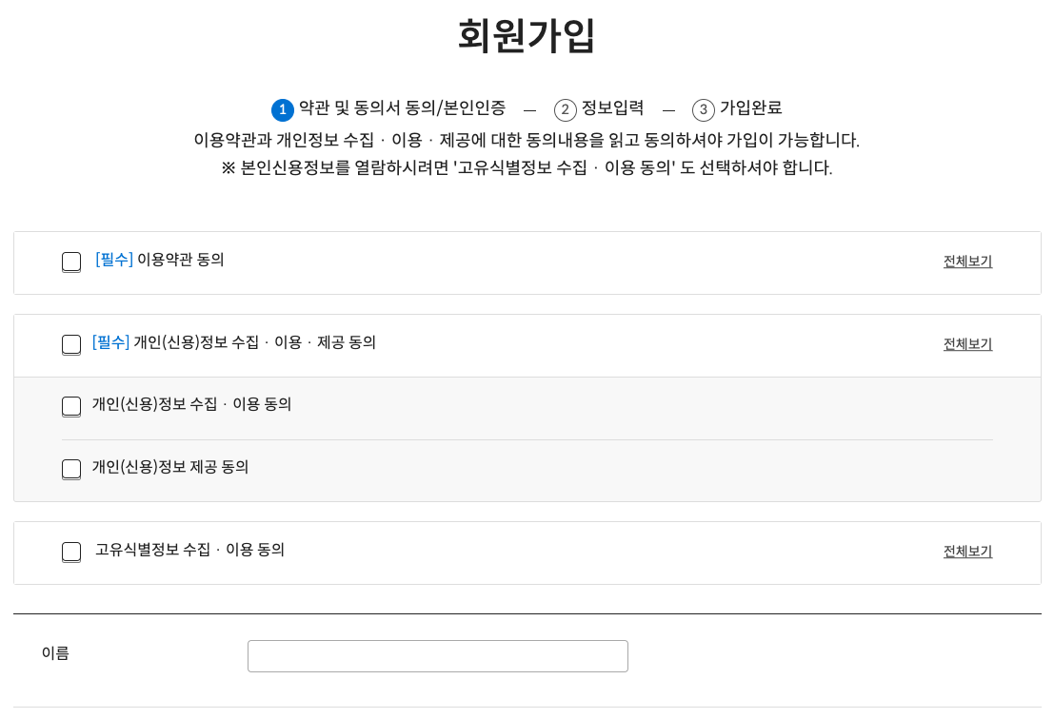
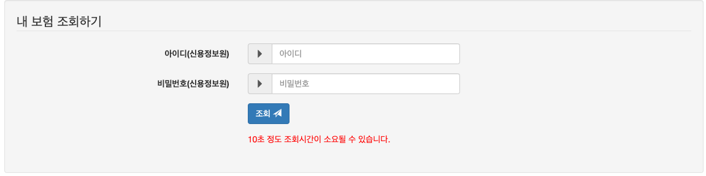
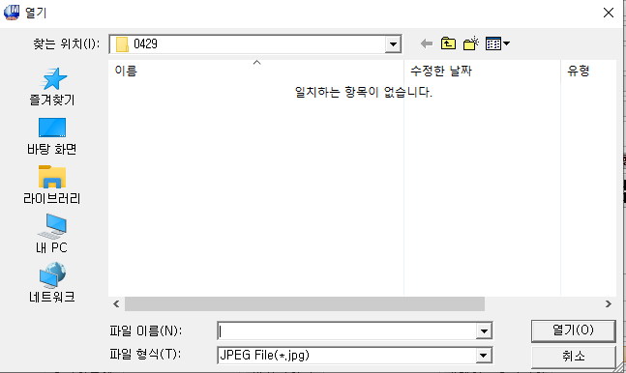
보험정보 등록하기
보험정보 등록하기
보험정보 등록 절차
https://www.credit4u.or.kr:2443/memb/memberLoginView.do
회원가입 하러 가기
1. 신용정보원 회원 가입
- 신용정보원 사이트에서 회원가입을 진행합니다.
2. 전체 항목을 체크 후 회원가입을 진행해 주세요.
1. 회원가입 버튼 클릭
2. 내 보험정보 조회하기
http://54.180.149.155:8091/hecto/insurance
내 보험 조회하기
- 가입한 회원 정보로 내 보험을 조회합니다.
3. 신용정보원 사이트에서 가입한 아이디/비밀번호를 입력 후 조회버튼을 클릭해주세요.
3. 내 보험 조회 파일 업로드하기
파일 업로드하기
- 내 보험 조회 후 다운받은 insurance.txt 파일을 업로드 합니다.
파일 업로드하기
4. 등록 완료
- 파일 업로드까지 진행해주시면 등록이 완료됩니다. 접수 절차가 완료되면 따로 연락 드리겠습니다. 감사합니다.

